Slide 1
Εισαγωγή στη Ζωοτεχνία
Θεματική ενότητα 3. (6. Φυλές αιγών)
Τμήμα: Επιστήμης Ζωικής Παραγωγής & Υδατοκαλλιεργειών
Διδάσκουσα: Κουτσούλη Παναγιώτα

Slide 2
Αντικειμενικοί στόχοι του μαθήματος
Παρουσιάζονται οι σημαντικότερες φυλές αιγών (προέλευση, περιγραφικά στοιχεία και παραγωγικά χαρακτηριστικά τους).

Slide 3
Επιδιωκόμενα μαθησιακά αποτελέσματα
Με την ανάπτυξη του παρόντος μαθήματος της τρίτης θεματικής ενότητας επιδιώκεται η γνωριμία με τις κυριότερες φυλές αιγών δίνοντας έμφαση στις γαλακτοπαραγωγές φυλές της Ευρώπης.

Slide 4
Μαθησιακοί στόχοι
Με το πέρας της μελέτης του παρόντος μαθήματος της τρίτης θεματικής ενότητας ο φοιτητής θα είναι σε θέση να γνωρίζει ότι:
Ο εγχώριος πληθυσμός αιγών αποτελείται από ζώα τα οποία είναι μη σταθεροποιημένα γενετικά με μεγάλη παραλλακτικότητα μορφολογικών και παραγωγικών χαρακτηριστικών. Από τον εγχώριο πληθυσμό ξεχωρίζει η αίγα Σκοπέλου.
Σημαντικές γαλακτοπαραγωγές φυλές αιγών με υψηλές αποδόσεις είναι οι φυλές Saanen, Toggenburg και Alpine.

Slide 5
Φυλές αιγών 1/2
Οι περισσότερες αίγες εκτρέφονται στις αναπτυσσόμενες χώρες κατά το εκτατικό σύστημα, χωρίς έλεγχο των αποδόσεων και χωρίς οργάνωση σε γενεαλογικά βιβλία.
Η αίγα είναι ζώο πολλαπλών αποδόσεων και χρησιμοποιείται για:
κάλυψη μικρών εξειδικευμένων αγορών σε γαλακτοκομικά προϊόντα ή για το κρέας (σε ορισμένες ευρωπαϊκές χώρες),
κάλυψη των αναγκών των κτηνοτρόφων και των οικογενειών τους σε γάλα και κρέας (στις αναπτυσσόμενες χώρες).

Slide 6
Φυλές αιγών 2/2
Μη σταθεροποιημένοι γενετικά πληθυσμοί, με μεγάλη παραλλακτικότητα μορφολογικών και φυσιολογικών χαρακτηριστικών και όχι φυλές με τη στενή έννοια του όρου.
Σταθεροποιημένες φυλές υψηλής παραγωγικότητας δημιουργήθηκαν στην Ευρώπη (κυρίως στην Ελβετία):
φυλές Saanen και Toggenburg → εισαγωγή σε πολλές χώρες για αμιγή εκτροφή, ή διασταυρώσεις εκτοπισμού ή αναβάθμισης με σκοπό τη δημιουργία νέων φυλών υψηλών αποδόσεων
φυλές Angora και Kashmir → παραγωγή ινών.

Slide 7
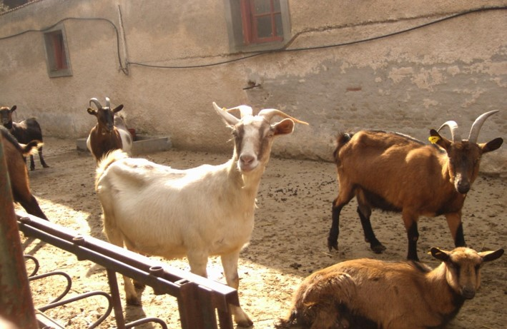
Εγχώριος πληθυσμός αιγών 1/3
Αντιπροσωπεύουν το μεγαλύτερο ποσοστό του εκτρεφόμενου στην Ελλάδα αίγειου πληθυσμού.
Δεν είναι γενετικά σταθεροποιημένα ζώα.
Έχουν μεγάλη παραλλακτικότητα μορφολογικών και παραγωγικών χαρακτηριστικών.
Εγχώριες αίγες (πηγή: αρχείο Εργαστηρίου Γενικής & Ειδικής Ζωοτεχνίας).

Slide 8
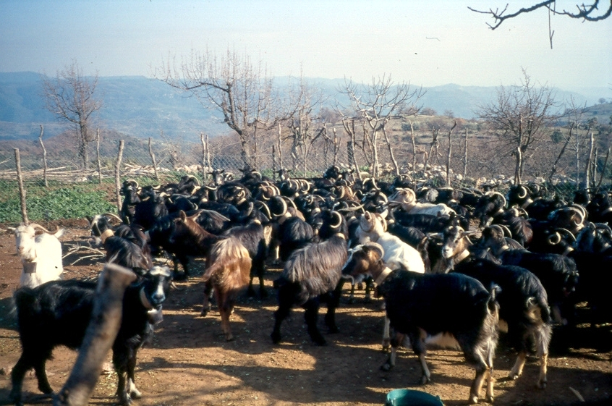
Εγχώριος πληθυσμός αιγών 2/3
Περιγραφικά στοιχεία
Μάλλον μικρόσωμη.
Σωματικό Βάρος: τράγοι 40-65 kg, αίγες 30-50 kg.
Τόσο οι τράγοι όσο και οι αίγες φέρουν κέρατα.
Το τρίχωμα, με λίγες εξαιρέσεις, είναι μακρύ και αδρό.
Ο χρωματισμός παραλλάσσει σε ευρέα όρια. Υπάρχουν άτομα μονόχρωμα μαύρα, καστανά, λευκά, κοκκινωπά ή με διάφορους συνδυασμούς.
Εγχώριες αίγες (πηγή: αρχείο Εργαστηρίου Γενικής & Ειδικής Ζωοτεχνίας).

Slide 9
Εγχώριος πληθυσμός αιγών 3/3
Παραγωγικές ιδιότητες
Ζώα ανθεκτικά και λιτοδίαιτα.
Μέση γαλακτοπαραγωγή: 50-100 kg στις ορεινές περιοχές. Στις ημιορεινές και πεδινές περιοχές φθάνει τα 120-150 kg γάλα ανά αμελκτική περίοδο.
Παρουσιάζουν υψηλή γονιμότητα, με μικρό όμως δείκτη πολυδυμίας.
Στις πεδινές περιοχές εκτρέφονται ως οικόσιτες ή ημιοικόσιτες αίγες υψηλότερων αποδόσεων, που προήλθαν από διασταυρώσεις αναβάθμισης εγχώριων αιγών με ξένες φυλές υψηλών αποδόσεων.

Slide 10
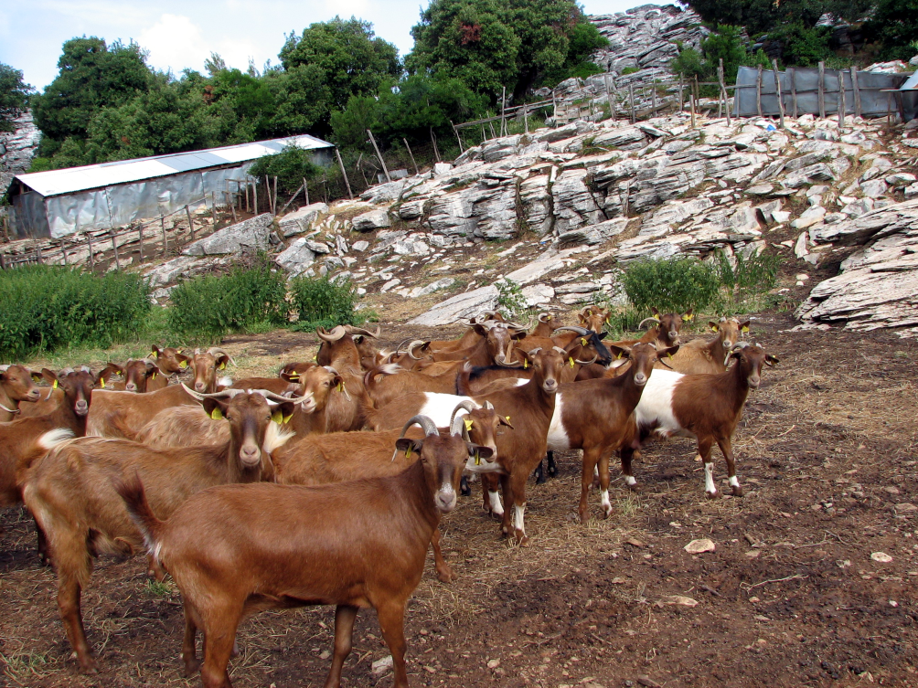
Αίγα Σκοπέλου 1/3
Kαταγωγή
Από το νησί της Σκοπέλου.
Εκτρέφεται στα νησιά Σκόπελος, Αλόννησος και Σκιάθος και σε ορισμένες περιοχές του νομού Μαγνησίας.
Με βάση τα μορφολογικά και παραγωγικά της χαρακτηριστικά μπορεί να θεωρηθεί ως ξεχωριστή φυλή.
Ο συνολικός αριθμός των εκτρεφόμενων ζώων κυμαίνεται γύρω στις 7.000.
Αίγες Σκοπέλου (πηγή: Κτηνοτροφικός Συνεταιρισμός Γιδοτρόφων Γιδιών Φυλής Σκοπέλου).

Slide 11
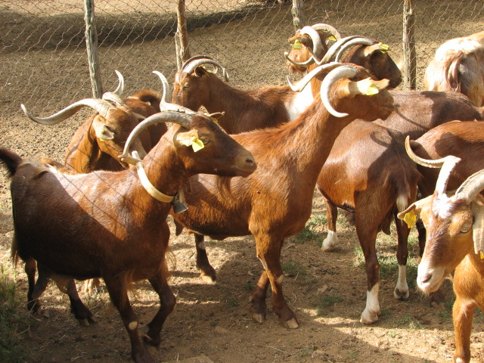
Αίγα Σκοπέλου 2/3
Περιγραφικά στοιχεία
Μετρίου έως μεγάλου μεγέθους.
Ο χρωματισμός είναι έντονος και κυριαρχεί το ερυθρόφαιο με ή χωρίς λευκές κηλίδες.
Αίγες Σκοπέλου (πηγή: Κτηνοτροφικός Συνεταιρισμός Γιδοτρόφων Γιδιών Φυλής Σκοπέλου).

Slide 12
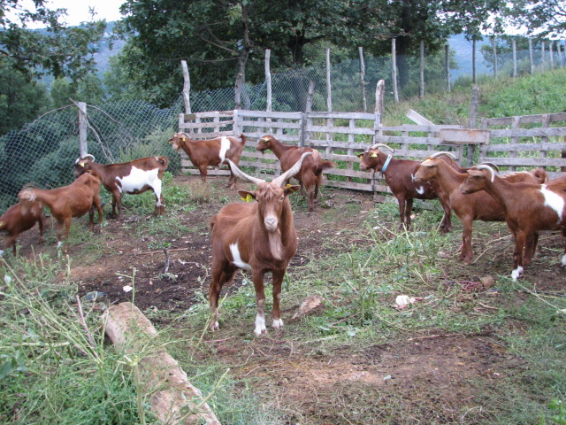
Αίγα Σκοπέλου 3/3
Παραγωγικές ιδιότητες
Συντελεστής πολυδυμίας: γύρω στο 1,4.
Ετήσια γαλακτοπαραγωγή: 350 kg γάλακτος.
Λιποπεριεκτικότητα: 5 - 5,5 %.
Τράγος και γίδες Σκοπέλου (πηγή: Κτηνοτροφικός Συνεταιρισμός Γιδοτρόφων Γιδιών Φυλής Σκοπέλου).

Slide 13
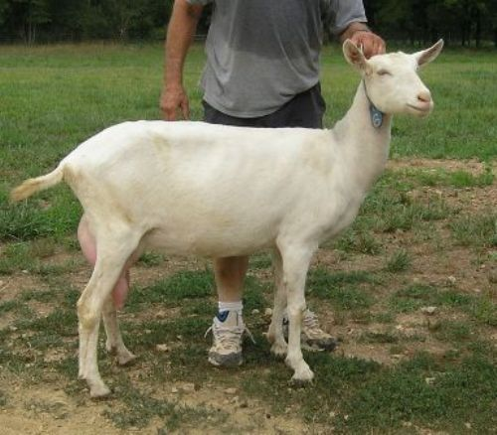
Αίγα Saanen 1/4
Καταγωγή
Η κοιλάδα του ομώνυμου ποταμού του Καντονίου Βέρνης της Ελβετίας.
Η πολυπληθέστερη και πιο γαλακτοπαραγωγός φυλή της χώρας.
Αίγα Saanen γαλακτοπαραγωγικής κατεύθυνσης (http://www.bonniebluefarm.com/images/Upload/250/070507Elwene.JPG)

Slide 14
Αίγα Saanen 2/4
Διάδοση
Εκτρέφεται σε πολλές περιοχές της γης (αμιγής εκτροφή).
Διασταυρώσεις εκτοπισμού με τοπικούς πληθυσμούς για τη δημιουργία νέων εξευγενισμένων φυλών αιγών.
Στην Ελλάδα υπάρχουν μονάδες επιχειρηματικού τύπου.
Αίγα Saanen γαλακτοπαραγωγικής κατεύθυνσης (http://www.bonniebluefarm.com/images/Upload/250/070507Elwene.JPG).

Slide 15
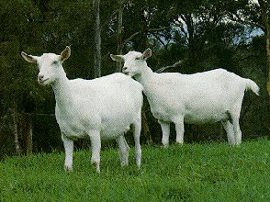
Αίγα Saanen 3/4
Μορφολογικά χαρακτηριστικά
Μεγαλόσωμη με σωματικό βάρος: τράγοι 75 kg, αίγες 50 kg.
Τελείως λευκή, με βραχύ τρίχωμα.
Συνήθως ακέρατη. Μειονέκτημα η μεγάλη συχνότητα ερμαφροδιτισμού στους ακέρατους πληθυσμούς.
Η όλη σωματική διάπλαση είναι εκείνη του γαλακτοπαραγωγού τύπου ζώου.
Ο μαστός είναι πολύ αναπτυγμένος και κατά κανόνα καλής διάπλασης.
Αίγα Saanen με γαλακτοπαραγωγική κατεύθυνση (http://www.ansi.okstate.edu/breeds/goats/saanen/saan1.jpg).

Slide 16
Αίγα Saanen 4/4
Παραγωγικές ιδιότητες
Πρώιμη γενετήσια ωριμότητα.
Ηλικία α' γονιμοποίησης: 12 μήνες.
Γονιμότητα: υψηλή. Γεννά συνήθως δίδυμα.
Γαλακτοπαραγωγή: περίπου 700 kg γάλα ανά γαλακτική περίοδο. Μερικά άτομα υπερβαίνουν τα 1000 kg.
Μειονέκτημα αποτελεί η χαμηλή λιποπεριεκτικότητα (< 2,5 %).
Στην Αγγλία, Γαλλία, ΗΠΑ και Ισραήλ με εντατική επιλογή, έχουν δημιουργηθεί ζώα ακόμη υψηλότερων αποδόσεων.
Αίγα Saanen γαλακτοπαραγωγικής κατεύθυνσης (http://www.bonniebluefarm.com/images/Upload/250/070507Elwene.JPG).

Slide 17
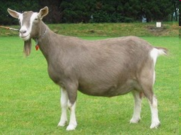
Αίγα Toggenburg 1/3
Καταγωγή
Από τις περιοχές Obertoggenburg και Werdenberg του καντόνιου Saint Gallen της Νοτιοδυτικής Ελβετίας.
Σήμερα εκτρέφεται επίσης, στα καντόνια Schwyz και Lucerne, καθώς και σε πολλές άλλες χώρες, όπου έχει εισαχθεί.
Άτομα της φυλής έχουν εισαχθεί και στην Ελλάδα, χωρίς όμως να επικρατήσουν.
Η ελβετική αίγα Toggenburg (http://upload.wikimedia.org/wikipedia/commons/thumb/b/bf/Toggenburger.jpg/300px-Toggenburger.jpg).

Slide 18
Αίγα Toggenburg 2/3
Περιγραφικά στοιχεία
Πιο μικρόσωμη από την Saanen.
Σωματικό Βάρος: τράγοι 65 kg, αίγες 45 kg
Συνήθως ακέρατη.
Χρώμα καστανωπό.
Στην κεφαλή υπάρχει λευκού χρώματος ταινία.
Η περιφέρεια των αυτιών, της βάσης της ουράς και τα άκρα είναι συνήθως λευκού χρώματος.

Slide 19
Αίγα Toggenburg 3/3
Παραγωγικά χαρακτηριστικά
Μέση γαλακτοπαραγωγή: περίπου 650 kg γάλα ανά αμελκτική περίοδο.
Λιγότερο απαιτητική και περισσότερο ανθεκτική από τη Saanen.
Ελβετική αίγα Toggenburg γαλακτοπαραγωγικής κατεύθυνσης

Slide 20
Αίγα Μάλτας 1/2
Καταγωγή – Διάδοση
Νησί της Μάλτας.
Διαδόθηκε σε όλη τη Μεσόγειο, για αναβάθμιση τοπικών πληθυσμών.
Στην Ελλάδα είναι γνωστή από πολλά χρόνια.
Αίγα Μάλτας

Slide 21
Αίγα Μάλτας 2/2
Περιγραφικά και παραγωγικά χαρακτηριστικά
Φυλή ανθεκτική και γόνιμη.
Μάλλον μέσης σωματικής ανάπτυξης.
Συνήθως ακέρατη
Με βραχύ ή μικρό τρίχωμα, με μεγάλα συνήθως κρεμάμενα αυτιά και με χρωματισμό διάφορο.
Έχει επιλεγεί εντατικά ως προς τη γαλακτοπαραγωγή.
Αίγα Μάλτας

Slide 22
Αίγα Alpine
Καταγωγή από τη Γαλλία.
Μεγαλόσωμη, με βραχύ τρίχωμα και διάφορους χρωματισμούς εκτός από το λευκό.
Εκτρέφεται επίσης στην Ιταλία, Αγγλία και ΗΠΑ.
Έχει εισαχθεί και στην Ελλάδα.
Γαλακτοπαραγωγή: 500-600 kg γάλα ανά περίοδο.
Αίγα Γαλλίας Alpine.

Slide 23
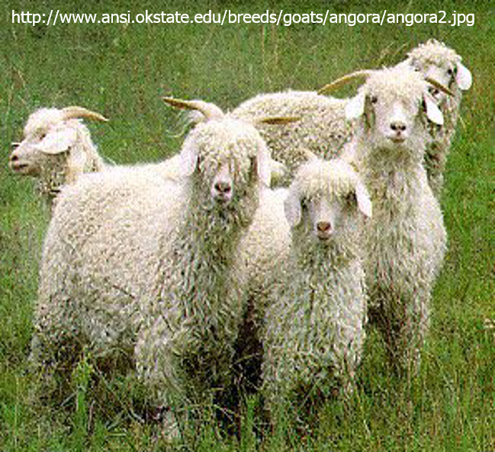
Aίγα Αngora 1/2
Καταγωγή: Τουρκία.
Λιτοδίαιτη, μικρής σωματικής ανάπτυξης.
Συνήθως λευκού χρώματος.
Εξελίχτηκε όπως τα πρόβατα Μerinos: με αύξηση του αριθμού των δευτερευόντων θυλάκων και μείωση της διαμέτρου και της μυελώδους μοίρας των πρωτευόντων τριχών.
Το τρίχωμα είναι μακρύ, στιλπνό, μεταξοειδές και λεπτό (25 έως 40 μ).
Τρίχες με δευτερεύοντες θύλακες / Τρίχες με πρωτεύοντες θύλακες = 9,9-9,3.
Αίγες Angora

Slide 24
Aίγα Αngora 2/2
Ο συνολικός αριθμός τριχών κυμαίνεται από 18.000 έως 20.000 ανά cm² επιφάνειας του δέρματος.
Χονδροειδείς τρίχες μόλις 2-3%.
Οι λεπτές εριότριχες λέγονται mohair.
Έχει εγκλιματιστεί στις άγονες περιοχές των ΗΠΑ και στη Νότια Αφρική.
Αίγες Αngora με κύρια παραγωγική κατεύθυνση την παραγωγή ινών για την κατασκευή υφασμάτων ποιότητας mohair

Slide 25
Αίγα Kashmir
Η αίγα Kashmir παρουσιάζει όμοια χαρακτηριστικά ως προς την ποιότητα της τρίχας με αυτά της φυλής Angora.
Aίγα Kashmir (φυλή των Ιμαλαϊων) (http://farm5.static.flickr.com/4040/4200083501_f0a23d4b9d.jpg).

Slide 26
Βιβλιογραφία
Audiot Ann. (1995): “Races d’ hier pour l’ elevage de demain”, INRA editions
Ρογδάκης Εμμ. (2006): κεφάλαιο 4 από «Γενική Ζωοτεχνία», εκδόσεις Αθ. Σταμούλης

Slide 27
Λέξεις – έννοιες κλειδιά
Εγχώρια αίγα, γίδα, κατσίκι, αίγα Σκοπέλου
native goat, goat breeds, Αlpine, Saanen, Toggenburg, Damascus, Maltese, Angora Cashmere

